Slide 1
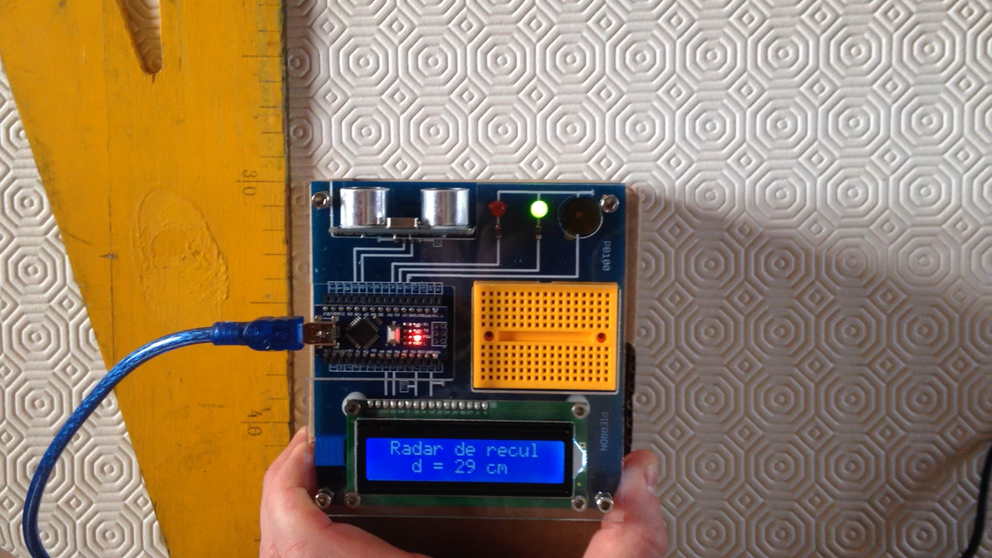
PB100 : Radar de recul
Projet final

